Slide 1

BÀI 8: NĂNG ĐỘNG, SÁNG TẠO

Slide 2




KHỞI ĐỘNG
Bài 8:
NĂNG ĐỘNG, SÁNG TẠO

Slide 3
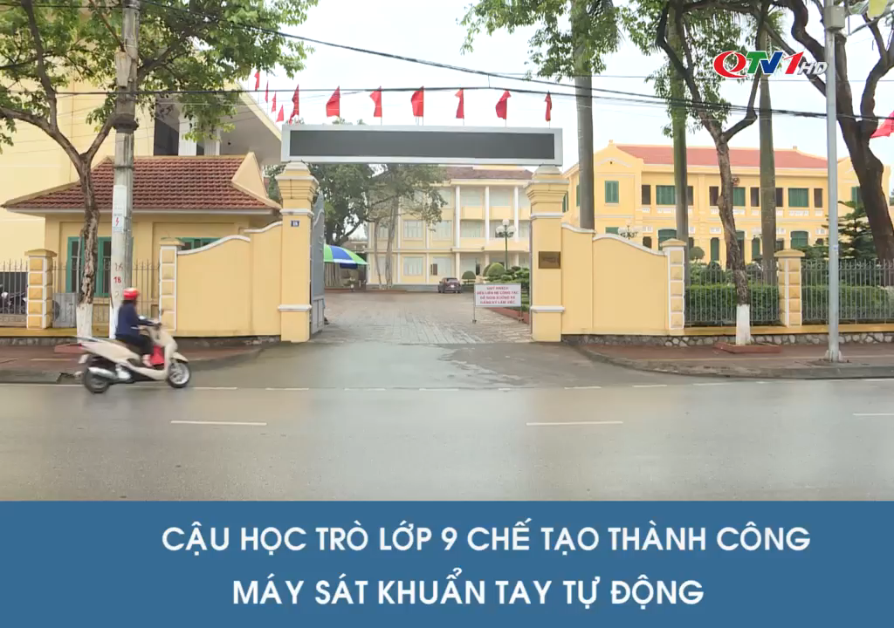

Slide 4
HÌNH THÀNH KIẾN THỨC
Bài 8:
NĂNG ĐỘNG, SÁNG TẠO

Slide 5
I – ĐẶT VẤN ĐỀ
BÀI 8: NĂNG ĐỘNG, SÁNG TẠO

Slide 6

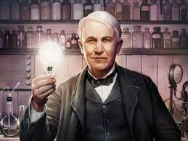
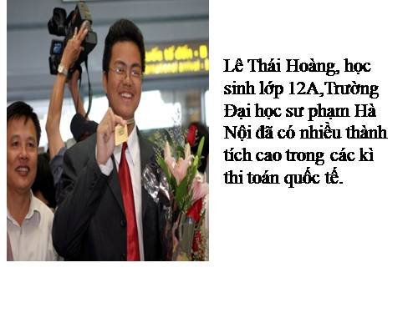
Nhà bác học Ê-Đi-Xơn
Lê Thái Hoàng- Một học sinh năng động, sang tạo

Slide 7

THẢO LUẬN NHÓM
Nhóm 1:
Hãy tìm những chi tiết trong truyện thể hiện sự năng động sáng tạo của Ê- đi-sơn?
Việc làm đó đem lại thành quả gì cho Ê-đi-xơn
Nhóm 2:
Hãy tìm những chi tiết trong truyện thể hiện sự năng động sáng tạo của Lê Thái Hoàng?
Việc làm đó đem lại thành quả gì cho Lê Thái Hoàng?

Slide 8
1. Nhà bác học Ê-Đi-Xơn
+ Cứu sống đuợc mẹ
+ Trở thành nhà khoa học vĩ đại.
- Đặt các tấm guơng xung quanh giuờng mẹ
- Đặy các ngọn nến, đèn dầu truớc guơng.
- Điều chỉnh vị trí của ánh sáng đèn dầu cho ánh sánh tập trung lại đúng chỗ thuận tiện cho thầy thuốc mổ cho mẹ mình.

Slide 9
2. Lê Thái Hoàng một học sinh năng động, sáng tạo
- Lê Thái Hoàng đã tìm ra cách giải toán nhanh hơn, tìm đề thi quốc tế dịch ra tiếng việt, kiên trì
Kết quả: Lê Thái Hoàng đã đạt nhiều huy chương kì thi toán quốc tế lần thứ 39 và huy vàng kì thi quốc tế lần thứ 40.

Slide 10
II – NỘI DUNG BÀI HỌC
Bài 8: Năng động sang tạo.

Slide 11
1. Thế nào là năng động, sáng tạo?
Năng động là tích cực, chủ động, dám nghĩ, dám làm.
Sáng tạo là say mê nghiên cứu, tìm tòi để tạo ra những giá trị mới về vật chất, tinh thần hoặc tìm ra cái mới, cách giải quyết mới mà không bị gò bó phụ thuộc vào những cái đẫ có.

Slide 12


TRÒ CHƠI
“THỬ TÀI HIỂU BIẾT”
Đại diện hai đội lên bảng và liệt kê những biểu hiện năng động sang tạo mà em biết trong 5’
Mỗi đội cử 5 bạn xuất sắc nhất
Đội nào viết được nhiều biểu hiện sẽ được 10 điểm.
Chia lớp ra thành hai đội

Slide 13
PP học tập KH
Kiên trì, nahanx nãi phát hiện cái mới
.............
Tìm ra cái mới, cách làm mới
BIỂU HIỆN
Say mê tìm tòi, dám nghĩ, dám làm
Luôn phấn đấu để đạt mục đích tốt đẹp
Không thỏa mãn với điều đã biết
Linh hoạt xử lí tình huống

Slide 14


2. Ý nghĩa

Slide 15
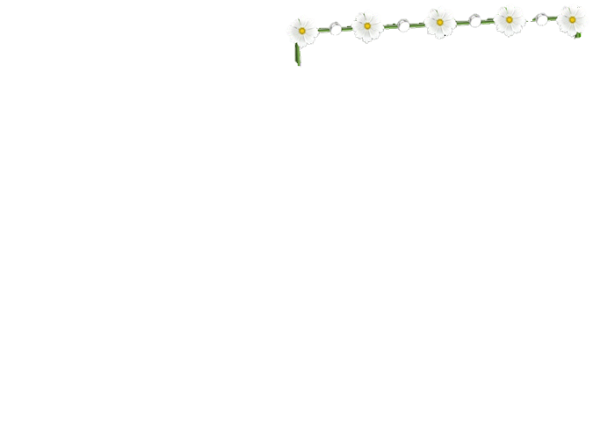



Thảo luận nhóm đôi
 | - Học sinh thực hiện hoạt động cá nhân “Think”: Suy nghĩ độc lập về ý nghĩa của năng động, sang tạo.
 | - Học sinh thực hiện hoạt động cặp đôi “Pair”: Trao đổi với bạn bè suy nghĩ của mình.
 | - Học sinh trình bày cá nhân trước lớp hoạt động “Share”: Chia sẻ những điều vừa trao đổi về ý nghĩa của năng động sang tạo trước lớp.

Slide 16
2. Ý nghĩa
- Năng động, sáng tạo là phẩm chất rất cần thiết của người lao động. Nó giúp con người có thể vượt qua những ràng buộc của hoànồn cảnh, rút ngắn thời gian để đạt được mục đích một cách nhanh chóng và tốt đẹp.
- Nhờ năng động, sáng tạo mà con người làm nên những điều vẻ vang, mang lại vinh dự cho bản thân, gia đình và đất nước.

Slide 17
3. Cách rèn luyện

Slide 18



THẢO LUẬN NHÓM
Kĩ thuật “Khăn trải bàn”
Là học sinh, em thấy mình cần rèn luyện như thế nào để trở thành người chí công vô tư ?
Viết ý kiến cá nhân
Ý kiến chung của cả nhóm
Viết ý kiến cá nhân
Viết ý kiến cá nhân
.........................................................................................................
Viết ý kiến cá nhân

Slide 19
3. Cách rèn luyện
- Năng động, sáng tạo là kết quả của sự rèn luyện siêng năng, tích cực của mỗi người trong học tập, lao động và cuộc sống.
- Để trở thành người năng động, sáng tạo mỗi học sinh cần tìm ra cách học tập tốt nhất cho mình và cần vận dụng những điều đã biết vào cuộc sống

Slide 20
- Năng động: là tích cực, chủ động, dám nghĩ dám làm.
Khái niệm
- Sáng tạo: là say mê nghiên cứu, tìm tòi để tạo ra những giá trị mới về vật chất, tinh thần, hoặc tìm ra các cách giải quyết mới mà không bị gò bó, phụ thuộc vào những cái đã có.
Năng động, sáng tạo.
Năng động, sáng tạo là phẩm chất rất cần thiết của người lao động. Nó giúp con người có thể vượt qua những ràng buộc của hoànồn cảnh, rút ngắn thời gian để đạt được mục đích một cách nhanh chóng và tốt đẹp.
Ý nghĩa
- Nhờ năng động, sáng tạo mà con người làm nên những điều vẻ vang, mang lại vinh dự cho bản thân, gia đình và đất nước.
Năng động, sáng tạo là kết quả của sự rèn luyện siêng năng, tích cực của mỗi người trong học tập, lao động và cuộc sống.
Cách rèn luyện
Để trở thành người năng động, sáng tạo mỗi học sinh cần tìm ra cách học tập tốt nhất cho mình và cần vận dụng những điều đã biết vào cuộc sống

Slide 21
LUYỆN TẬP
III.
Bài 8: NĂNG ĐỘNG SÁNG TẠO

Slide 22



Trò chơi "Đối mặt"
Tìm ca dao, tục ngữ, châm ngôn về năng động, sang tạo
LUẬT CHƠI:
- Số người tham gia: 5 bạn
- Cách thức: Các bạn đứng vòng tròn. Lần lượt đọc câu ca dao, tục ngữ, châm ngôn về năng động, sang tạo. (Không được đọc lặp lại câu của người khác.) Đến lượt, bạn nào không đọc được sẽ bị loại.

Slide 23
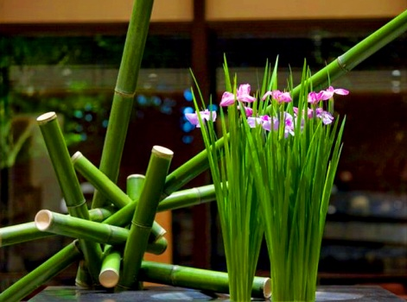
Các câu ca dao, tục ngữ: về năng động sang tạo
+ Thua keo này bày keo khác. + Có chí thì nên. + Cần cù bù thông minh. + Học đi đôi với hành. + Học một biết mười. + Thua keo này bày keo khác. + Siêng học thì hay…
- Muốn no thì phải chăm làm Một hạt thóc vàng chín giọt mồ hôi - Thế gian giàu bởi chữ cần Có mà lười biếng thì thân chẳng còn - Học một biết mười
- Nước lã mà vã nên hồ Tay không mà dựng cơ đồ mới ngoan. - Rủ nhau đi cấy đi cày Bây giờ khó nhọc có ngày phong lưu Trên đồng cạn, dưới đồng sâu Chồng cày vợ cấy con trâu đi cày.

Slide 24
Bài 1: Những hành vi nào sau đây thể hiện tính năng động, sang tạo hoặc không năng động, sang tạo? Vì sao?
Trong giờ học các môn khác, Nam thường mang bài tập toán hoặc tiếng anh ra làm.
Ngồi trong lớp, Thắng thường chú ý nghe thầy cô giáo giảng bài, khi có điều gì không hiểu Thắng mạnh dạn hỏi ngay.
Trong học tập, bao giờ An cũng chỉ làm theo những điều cô giáo nói.
Vì hoàn cảnh gia đình khó khan nên anh Văn cho rằng mình cần phải làm bất cứ cách nào để tang them thu nhập.
Sau khi cân nhắc và bàn bbacj kĩ lưỡng, ông Thuận quyết định xin vay vốn ngân hang để đầu tư sản xuất.
Mặc dù trình độ học vấn không cao, song ông Lũy luôn tự tìm tòi học hỏi để tìm ra cách làm riêng của mình.
Đang là sinh viên, song anh Quang thường hay bỏ học để làm kinh tế them.
Khi tìm hiểu bất cứ vấn đề gì, Minh thường đặt câu hỏi “vì sao” và trao đổi lại với thầy cô, bạn bè hoặc tìm đọc them những sách báo có liên quan để tìm lời giải đáp.

Slide 25
Bài 1:
- Hành vi (b), (đ), (e), (h) thể hiện tính năng động, sáng tạo. Bởi vì:
+ (b) Thắng say mê học tập, không thoả mãn với những điều đã biết.
+ (e), (đ) Ông Thận, ông Lũy là những người dám nghĩ, dám làm để tìm ra cái mới.
+ (h) Minh là người say mê tìm tòi phát hiện ra cái mới.
Những biểu hiện đó chứng tỏ họ là những người năng động, sáng tạo.
- Hành vi (a), (c), (d), (g), không thể hiện năng động, sáng tạo. Bởi họ là những người bị thụ động trong công việc, học tập và làm việc tuỳ tiện.

Slide 26





Bài 2. Em tán thành hay không tán thành với những quan điểm nào sau đây? Vì sao?
Vòng 1: Nhóm chuyên gia
Vòng 2: Nhóm mảnh ghép
- Lớp chia thành 4 nhóm
+ N1: BT 2.a,b
+ N2: BT 2.c,đ
+ N3: BT 2.e,d
- Các thành viên có số thứ tự giống nhau vào 1 nhóm, thành lập nhóm mới
- Thống nhất nội dung và trình bày
- Các thành viên trong mỗi nhóm đánh số thứ tự từ 1 đến 4
Trò chơi: Chim đổi tổ
HĐ luyện tập

Slide 27
- Em tán thành với quan điểm (d), (e). Bởi vì năng động, sáng tạo là phẩm chất cần có của mỗi người trong học tập, trong lao động và trong cuộc sống hàng ngày, nhất là trong thời đại ngày nay khi nền kinh tế thị trường phát triển. Để hội nhập và phát triển, sự năng động, sáng tạo là vô cùng cần thiết không thể thiếu được.
- Em không tán thành với quan điểm (a), (b), (c), (đ). Bởi vì, lứa tuổi nào, lĩnh vực nào cũng cần năng động, sáng tạo. Thiếu nó, chúng ta sẽ trở lên thụ động, dập khuôn máy móc và làm việc kém hiệu quả.

Slide 28
VẬN DỤNG
IV.
Bài 8: Năng động, sang tạo

Slide 29

HOẠT ĐỘNG DỰ ÁN
→ Thông qua bài viết; làm báo ảnh; làm áp phích hoặc làm video;...
Bài 6:Hãy nêu một khó khan mà em đã gặp phải trong học tập hoặc trong cuộc sống và tự xây dựng kế hoạch để khắc phục khó khan đó?
→ Dán vào bảng
→ Chia sẻ cho cả lớp

